Slide 1
Rozpad sovětského bloku

Slide 2
rozpadu předcházely dílčí krize: od 1953 (ČSR, NDR), 1956 (Polsko, Maďarsko), 1968 (ČSSR)
v důsledku konfrontace narůstaly politické a ekonomické potíže
rovnováha vojenských sil, oboustranná jaderná hrozba
zhroucení východního bloku 1989 - 91

Slide 3
neostalinismus, brežněvismus, 1964 - 82
nový kult osobnosti, kumulace státní i stranické moci, „válečný hrdina, spisovatel“, morální rozvrat nomenklatury
70. léta - stabilizace východního bloku
mírnější formy represí, mírnější agitace
soustředění na ekonomické problémy
růst role šedé (stínové) ekonomiky= spekulace s cizí měnou (bony), černý trh, práce na černo
nedostatek zboží v obchodech
stagnace a pokles mezd
růst nespokojenosti obyvatelstva
zaostávání v moderních technologiích, stále v popředí těžký průmysl

Slide 4
Role RVHP
v popředí politické, ne hospod. zájmy
podpora Castrova režimu na Kubě
růst zahraniční zadluženosti (Polsko, Maďarsko, NDR)

Slide 5
Represe proti disidentům
vězení nebo emigrace
Andrej Dmitrijevič Sacharov= atomový fyzik, vyvinul sov. vodíkovou bombu, vystupoval za lidská práva v SSSR

Slide 6
Polsko
katolická církev sjednocující silou, symbolem samostatnosti, požadavek lidských práv
1978 Karol Wojtyla papežem
návštěva 1979 předznamenala změny
1980 v celé zemi stávky a demonstrace
v Gdaňsku a Štětíně * Solidarity= nezávislé odborové hnutí (požadavky ekonomické, občanská práva), stala se opozičním politickým hnutím, 10 milionů členů

Slide 7
Lech Walesa
dělník, elektrikář z gdaňských loděnic
křesťansko-sociální politik
dostal Nobelovu cenu za mír
https://www.stream.cz/slavnedny/835534-den-kdy-vznikla-solidarita-17-zari

Slide 8
Postup SSSR
vojenská intervence do Polska zamítnuta
zvolena varianta vnitrostranického puče
vojenská rada vedená pols. generálem Wojciechem Jaruzelským
od 1981 do 1983 vyhlášen výjimečný stav
Solidarita zakázána
ale ekonomické problémy, společ. konflikty=> dialog se Solidaritou, jednání s opozicí, hledání řešení
1989 vítězství Solidarity ve volbách
1990 - 95 prezidentem L. Walesa

Slide 9
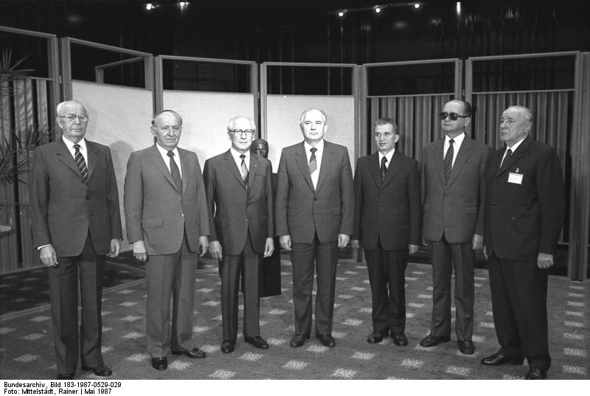
poslední vládci
G. Husák, T. Živkov, E. Honecker, Gorbačov, Ceauşescu, Jaruzelski, Kádár

Slide 10
Situace v SSSR
1982 Jurij Andropov – předseda KGB, pokus o reformy, personální změny, mladší odborníci, změny přerušeny 1984 jeho smrtí
Konstantin Černěnko – pokus o návrat k brežněvismu, zemřel 1985
Michail Sergejevič Gorbačov, 1985 -1991

Slide 11
Gorbačov
* 1931 v severním Kavkazu, otec sedlákem
člen Komsomolu, právnická fakulta, komunista
po studiích v Kavkazu ve stranickém aparátu
1985 v čele strany
1990 prezidentská ústava, zvolen prvním (i posledním ) prezidentem SSSR
udělena NC za mír
1991 pokus konzervativních komunistů o státní převrat (viceprezident Janajev a šéf KGB Kručkov), Gorbačov uvězněn na Krymu, zásah reformního prezidenta Ruské federace Borise Jelcina, po 3 dnech puč zlikvidován
1991 KS SSSR rozpuštěna

Slide 12
Rozpad SSSR
snaha národů SSSR o samostatnost
1989 „baltská cesta“ = snaha spojit hlavní města Estonska, Lotyšska a Litvy (Vilnius, Riga, Tallin) lidským řetězem, 2 miliony lidí se v 19:00 chytli na 15 minut za ruce, pokojná demonstrace výrazem soudržnosti a touhy po suverenitě

Slide 13
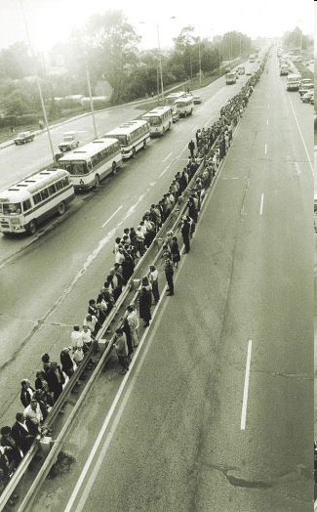
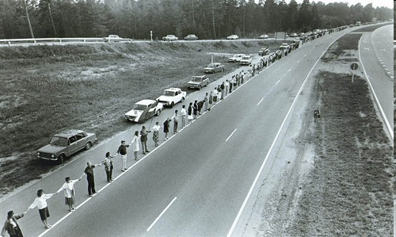
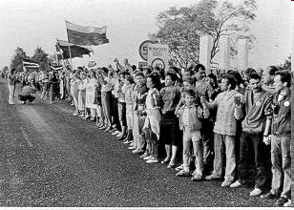
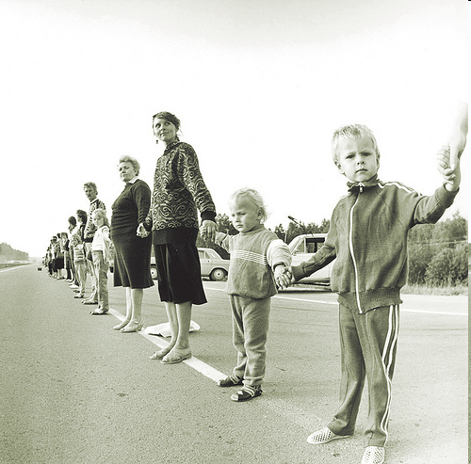
„Baltská cesta“
lidský řetěz, pokojná demonstrace, Vilnius, Riga, Tallin, v 19.00, na 15 min.
2 mil. lidí, délka 600 km

Slide 14
https://www.stream.cz/slavnedny/10004922-den-kdy-sovetsti-komuniste-ztratili-absolutni-moc-7-unor

Slide 15
1991 lidovým hlasováním se Es., Lo., Lit. vyslovily pro vystoupení ze SSSR
1990 vyhlásila samostatnost Ukrajina, prezidentem Leonid Kravčuk
ostatní státy vyhlásily nezávislost, ale i ochotu ke společné existenci: * Společenství nezávislých států, Ruská federace

Slide 16
Pád komunistických režimů na Východě
Maďarsko: J. Kádár 1988 sesazen, 1989 vyhlášena samostatnost, 1990 svobodné volby, pomoc uprchlíkům z NDR, na velvyslanectví NSR v Budapešti
NDR: masová emigrace do NSR, v říjnu demonstrace v Lipsku, Honecker zbaven všech funkcí, 9. listopadu 1989 pád berlínské zdi

Slide 17
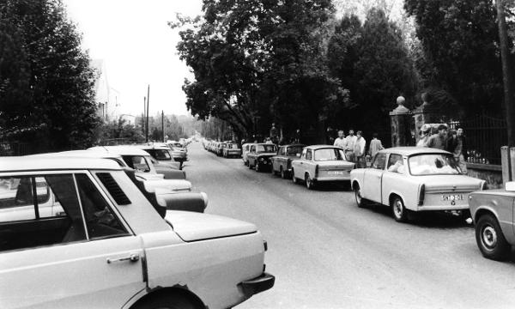
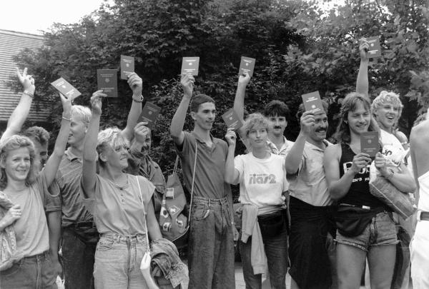
východoněmecké vozy v Maďarsku (léto 1989)
exodus
4 mil. lidí
uprchlíci z NDR se západoněmeckými pasy, srpen 1989

Slide 18
ČSSR: zásah proti studentům na Národní třídě v Praze 17. listopadu, předání moci opozici, „sametová“
BLR: klidný konec, Todor Živkov odvolán, v čele opozice Želju Želev
Rumunsko: neochota komunistů (Nicolae Ceausescu) vzdát se moci, 1989 občanská válka, armáda na straně demonstrantů, při pokusu o útěk diktátor i se ženou zatčen, odsouzen, tajně popraven.
Specifikum Rumunska: neexistovala opozice, která by se ujala moci=> velký vliv bývalých komunistů

Slide 19
Albánie: převrat proběhl nejpozději, ze sovětského bloku se vymanila už v 60. letech. 1991 generální stávka, konec vlády komunistů, v prezidentských volbách vítězí Sali Berisha
1. července 1991 konec Varšavské smlouvy (Bulharsko, ČSR, Maďarsko, Polsko, Rumunsko, SSSR), v Praze

Slide 20
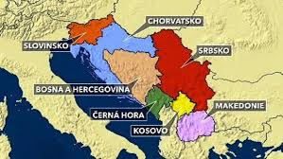
Rozpad Jugoslávie

Slide 21
Jugoslávie 1991 - 92
nepatřila do sovětského bloku, ale komunistický režim, 1981 smrt Tita
národnostní, náboženské rozpory
politická a ekonomická krize: nezaměstnanost, inflace, zadlužení
1991 osamostatnění Slovinska a Chorvatska
1992 osamostatnění muslimské Bosny a Hercegoviny, masakr v Srebrenici ?, Radovan Karadžič, Ratko Mladič, za bosenské Srby, proti muslimským Srbům
zůstalo jen Srbsko a Černá hora

Slide 22
https://www.stream.cz/slavnedny/694712-den-kdy-zacal-masakr-ve-srebrenici-11-cervenec

Slide 24
Problémy v bývalé Jugoslávii: v nových státech početné menšiny Srbů, Chorvatů, muslimů, představy o velkém Srbsku (Slobodan Miloševič), velkém Chorvatsku (Franjo Tudjman)
albánské Kosovo – Srbové neuznali výsledek referenda o samostatnosti Kosova, boje Albánců a Srbů, zásah OSN na straně Albánců, 3 měsíce bombardování Kosova
válečné zločiny, etnické čistky
1995 Daytonskou dohodou dočasně konflikty urovnány, Kosovo součástí Srbska, boje opět 1997, masakr Albánců v Račaku, zásah NATO
Makedonie - občanská válka

Slide 25
Příčiny rozpadu V bloku
1. hospodářská deprese
2. prohloubení politických problémů
3. tlak na dodržování lidských práv
4. SSSR v krizi, neměl sílu ani prostředky rozpad zastavit

